Slide 1
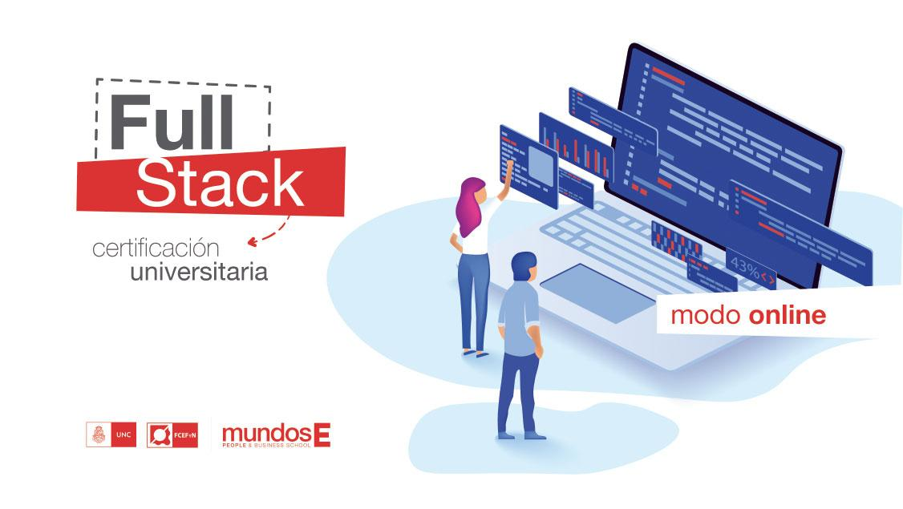

Slide 2
INTRODUCCIÓN A FULL STACK
JOSÉ MARÍA AMIETTA

Slide 3

PROFESOR
JOSÉ MARÍA AMIETTA
Actualmente
Socio/Co-fundador 25Watts.
Jefe de Operaciones y Tecnología en 25Watts.
Certificación Scrum.
Analista funcional de proyecto de tecnología.

Slide 4
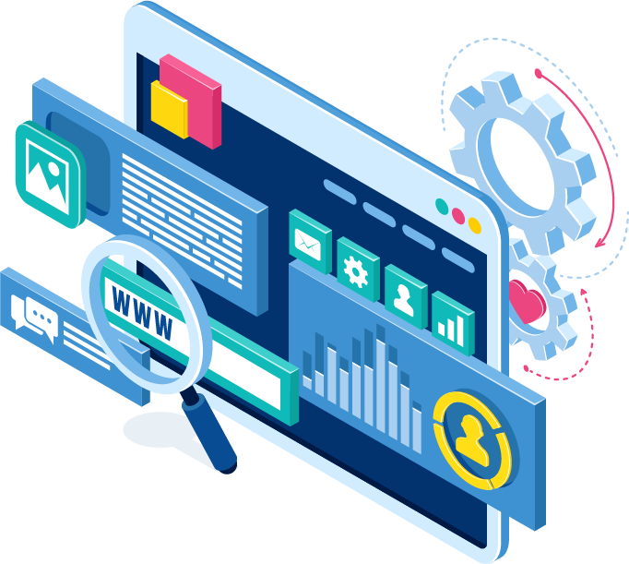
Overview del programa
CONOCIENDO SOBRE EL CURSO
Objetivo principal
Objetivos específicos
Qué aprenderá el alumno
Enfoque
Esquema de estudios

Slide 5
Contenidos del programa
MÓDULO 1 Introducción, HTML y Estilos (encuentros 1 a 7)
MÓDULO 2 Programación WEB y base de datos (encuentros 8 a 14)
MÓDULO 3 ReactJs, CI/CD (encuentros 15 a 24)

Slide 6


Slide 7

Internet
RED DE REDES
Es una red conectada a otra de manera continua y simultánea compuesta por dispositivos identificados mediante un IP (Internet Protocol)

Slide 8
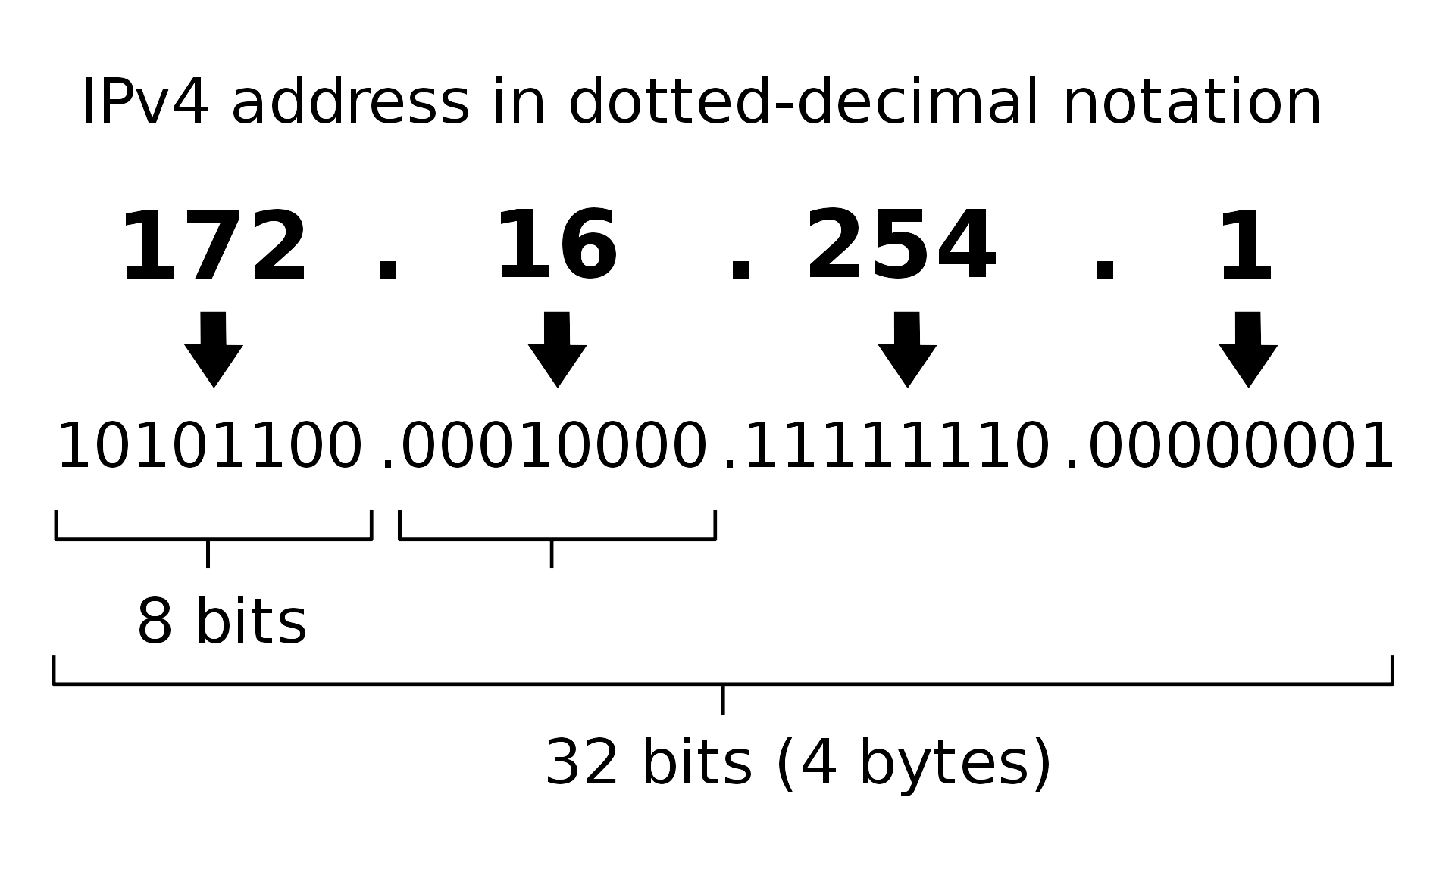
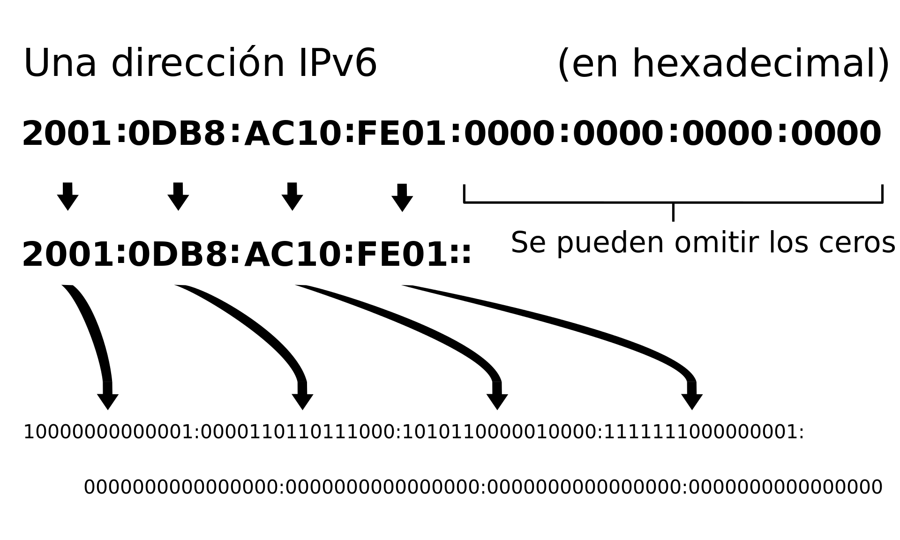
La IPv4 contiene 32 bits dentro de cada paquete de datos.
La IPv6 contiene 128 bits dentro de cada paquete de datos.

Slide 9
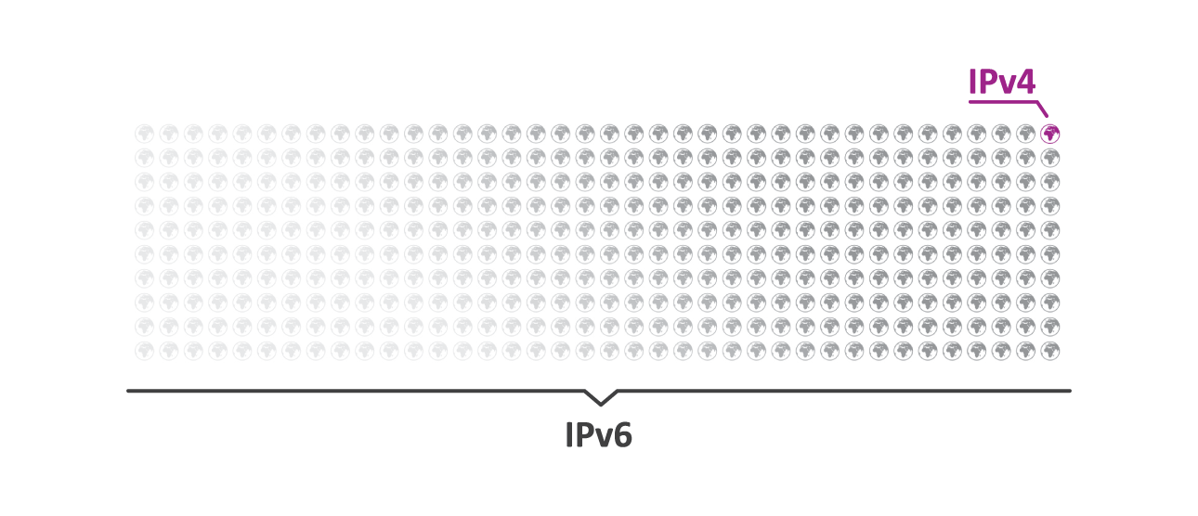

Slide 10
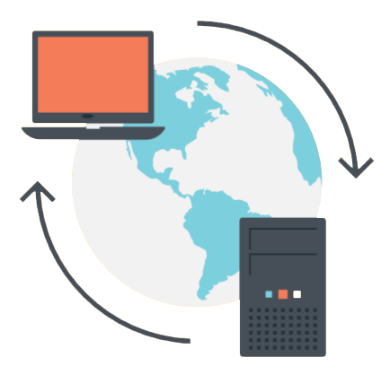
DNS
mundose.com
DOMAIN NAME SYSTEM
El sistema de nombres de dominio
es la guía telefónica de Internet.
174.136.29.6

Slide 11
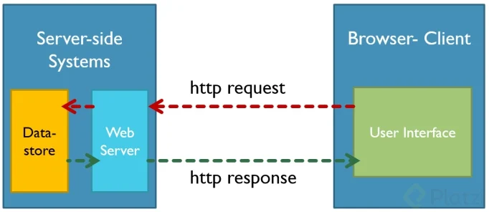
WEB
WORLD WIDE WEB
Es un sistema de distribución de documentos de hipertexto o hipermedia interconectados y accesibles a través de Internet.
Creada por el ingeniero y físico británico Tim Berners-Lee en 1989.

Slide 12
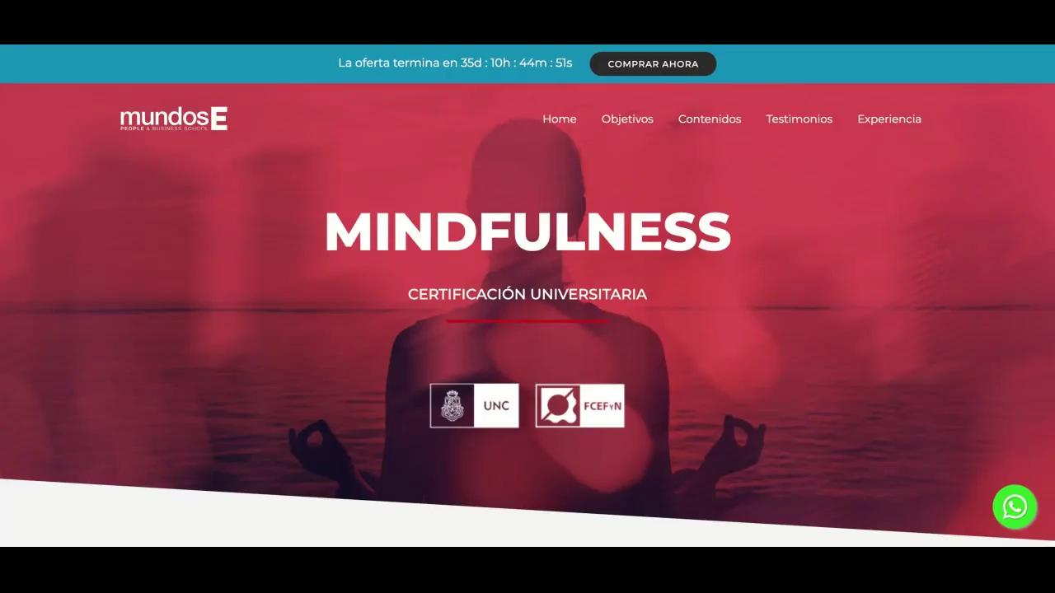
WEB estáticas
Son básicamente informativas y están enfocadas principalmente a mostrar una información permanente.
El contenido suele estar predeterminado.
Alojamiento simple.

Slide 13
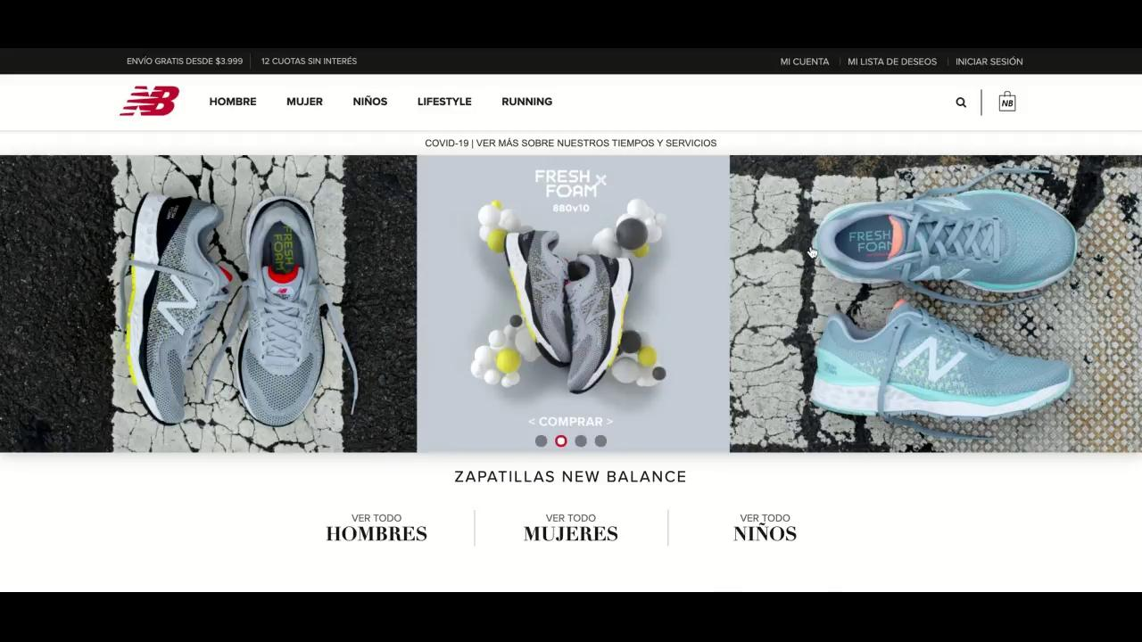
WEB dinámicas
Es aquella que contiene aplicaciones dentro de la propia web, otorgando mayor interactividad con el navegante.
El contenido suele generarse al momento de visualizarse.
Requiere de un lenguaje de programación y servidor que envíe el código estándar que comprende el navegador.
Es aquella que contiene aplicaciones dentro de la propia web, otorgando mayor interactividad con el navegante.
el contenido suele generarse al momento de visualizarse.
Requiere de un lenguaje de programación y servidor que envíe código estándar que comprende el navegador.

Slide 14
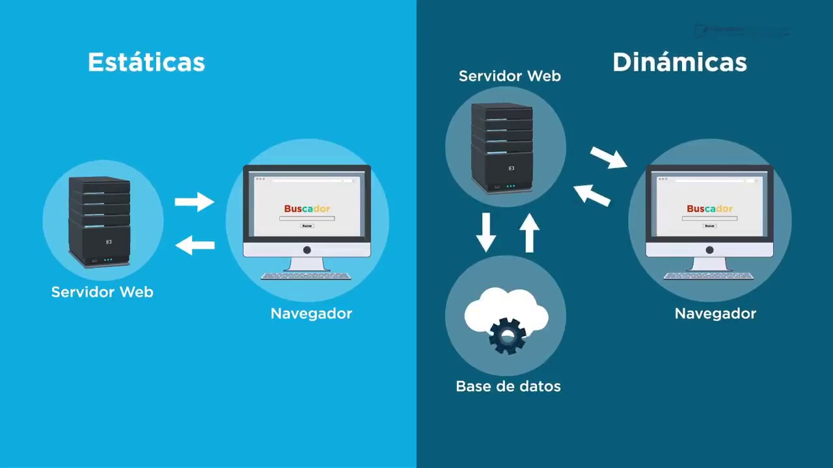

Slide 15




Lenguajes de programación
Lo utilizan la mayoría de CMS más populares.
Actualmente y gracias a tecnologías como AJAX es utilizado para enviar y recibir información del servidor.

Slide 16

Desarrollador frontend
PROGRAMACIÓN DEL LADO DEL CLIENTE
Es el desarrollador que va a manejar el desarrollo del lado del cliente (navegador).

Slide 17
Desarrollador frontend
Estándares del navegador
HTML
CSS
JavaScript
Frameworks
Frameworks de CSS: Bootstrap
Frameworks y librerías JS: ReactJS / VueJS
Preprocesadores de CSS: Sass / Less
Compiladores de JS: Webpack / Babel

Slide 18
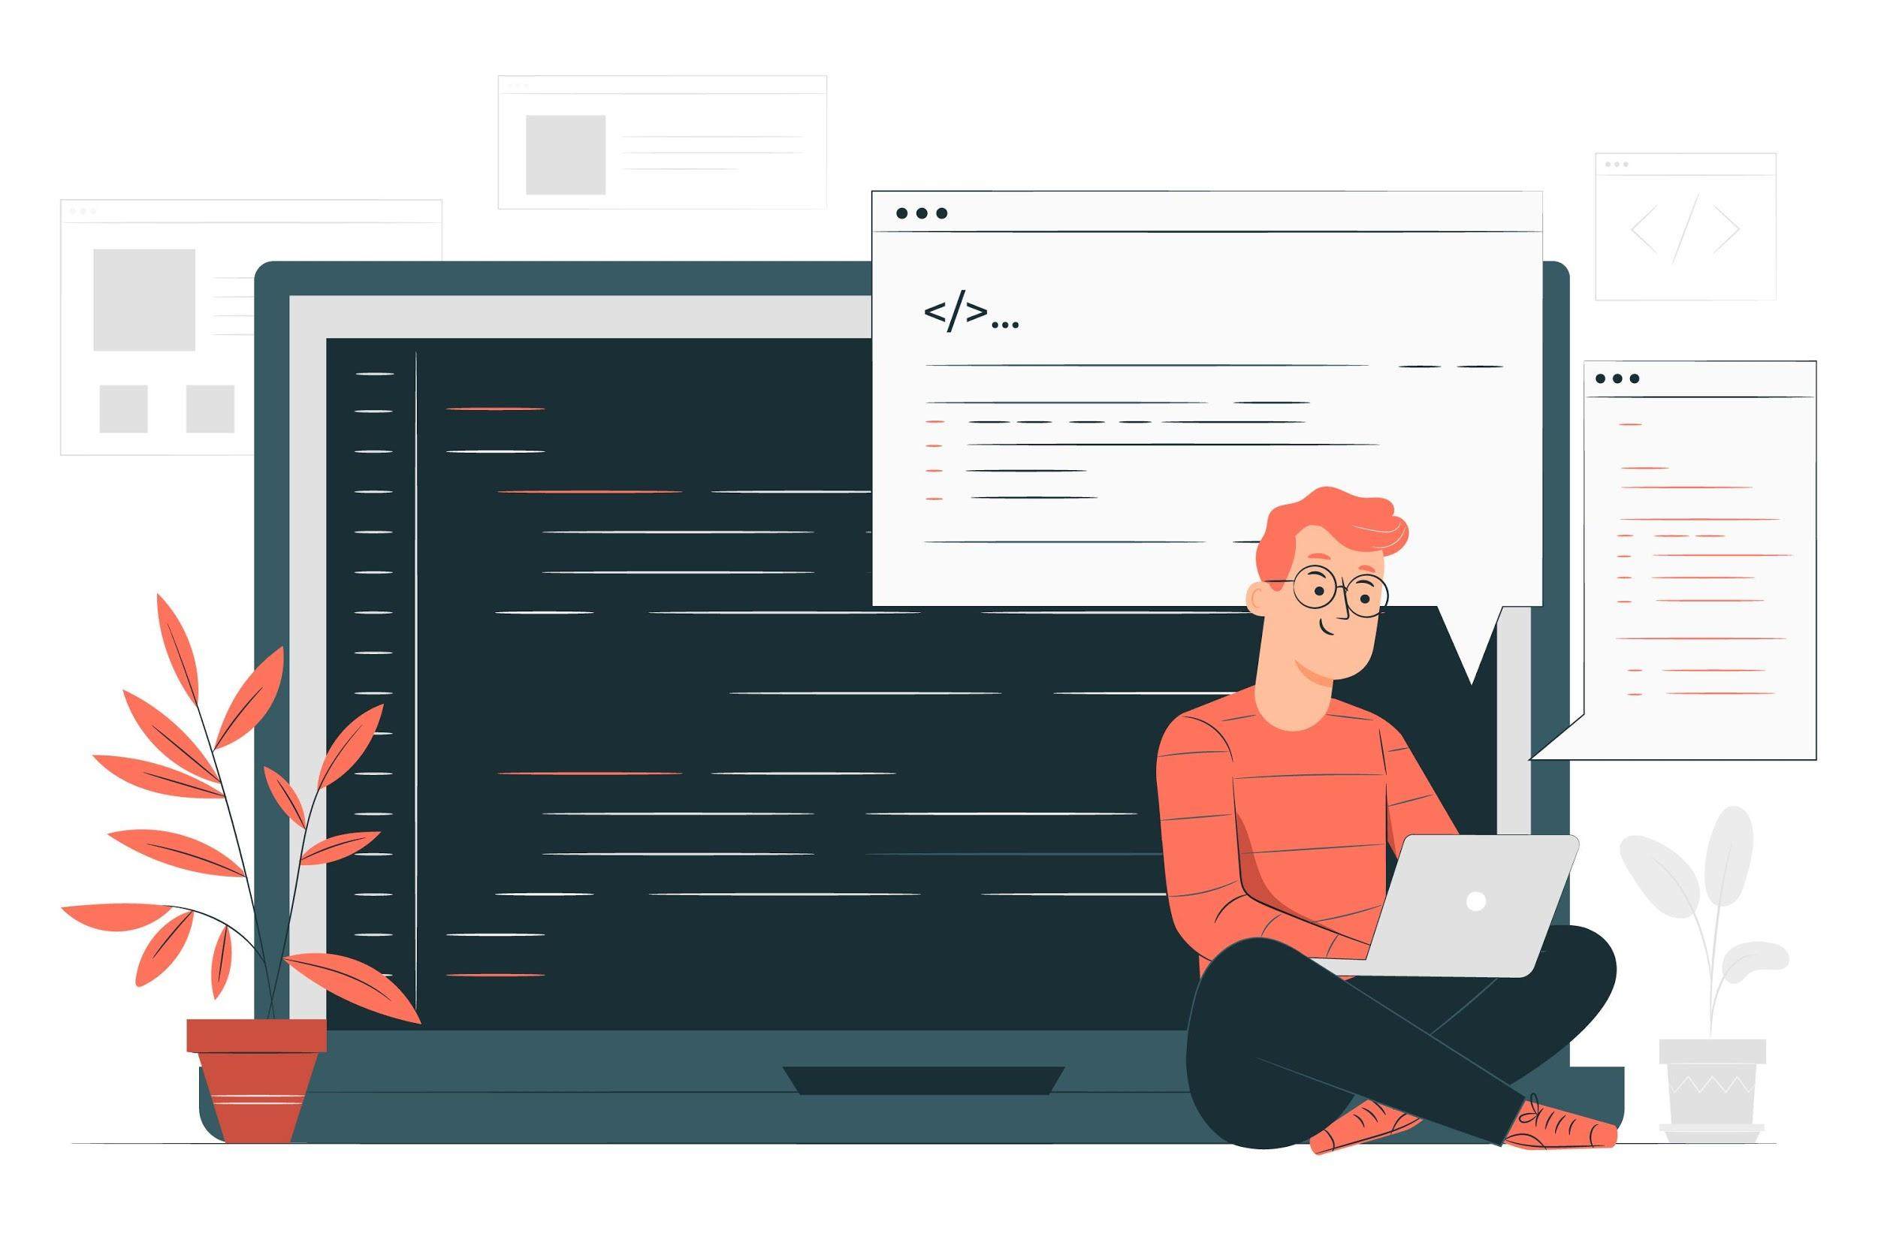
Desarrollador backend
PROGRAMACIÓN DEL LADO DEL SERVIDOR
Trabaja del lado del servidor mediante lenguajes de programación.
Debe tener conocimientos básicos de infraestructura donde va a funcionar nuestra aplicación.

Slide 19
Desarrollador backend
Lenguajes de programación comunes
PHP
NodeJs
Python
.NET
Frameworks
Laravel
Express
Django
Base de datos
MySQL
MongoDB
PostgreSQL
Infraestructura
AWS
Google Cloud
Digital Ocean
Heroku

Slide 20
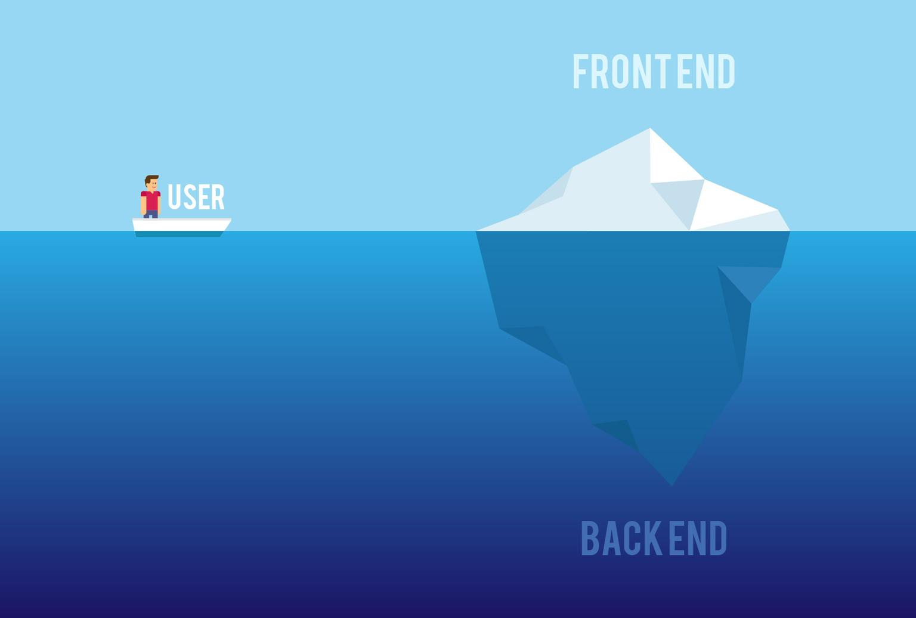

Slide 21
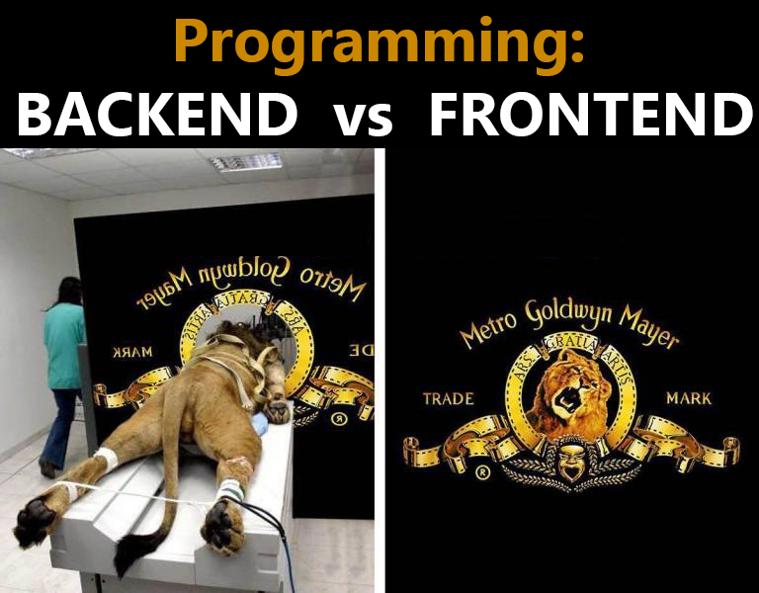

Slide 22
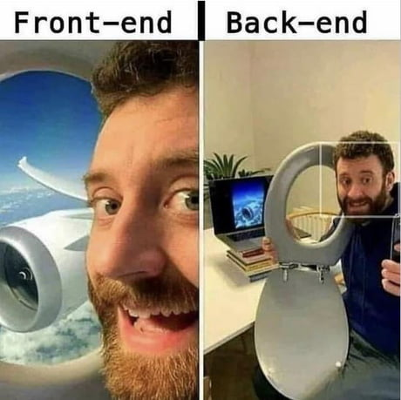

Slide 23

Full Stack
El desarrollador full stack tiene conocimientos de back y de front, y puede iniciar y finalizar un proyecto combinando herramientas de ambos lados.

Slide 24
Encuesta para validar contenidos ...

Slide 25
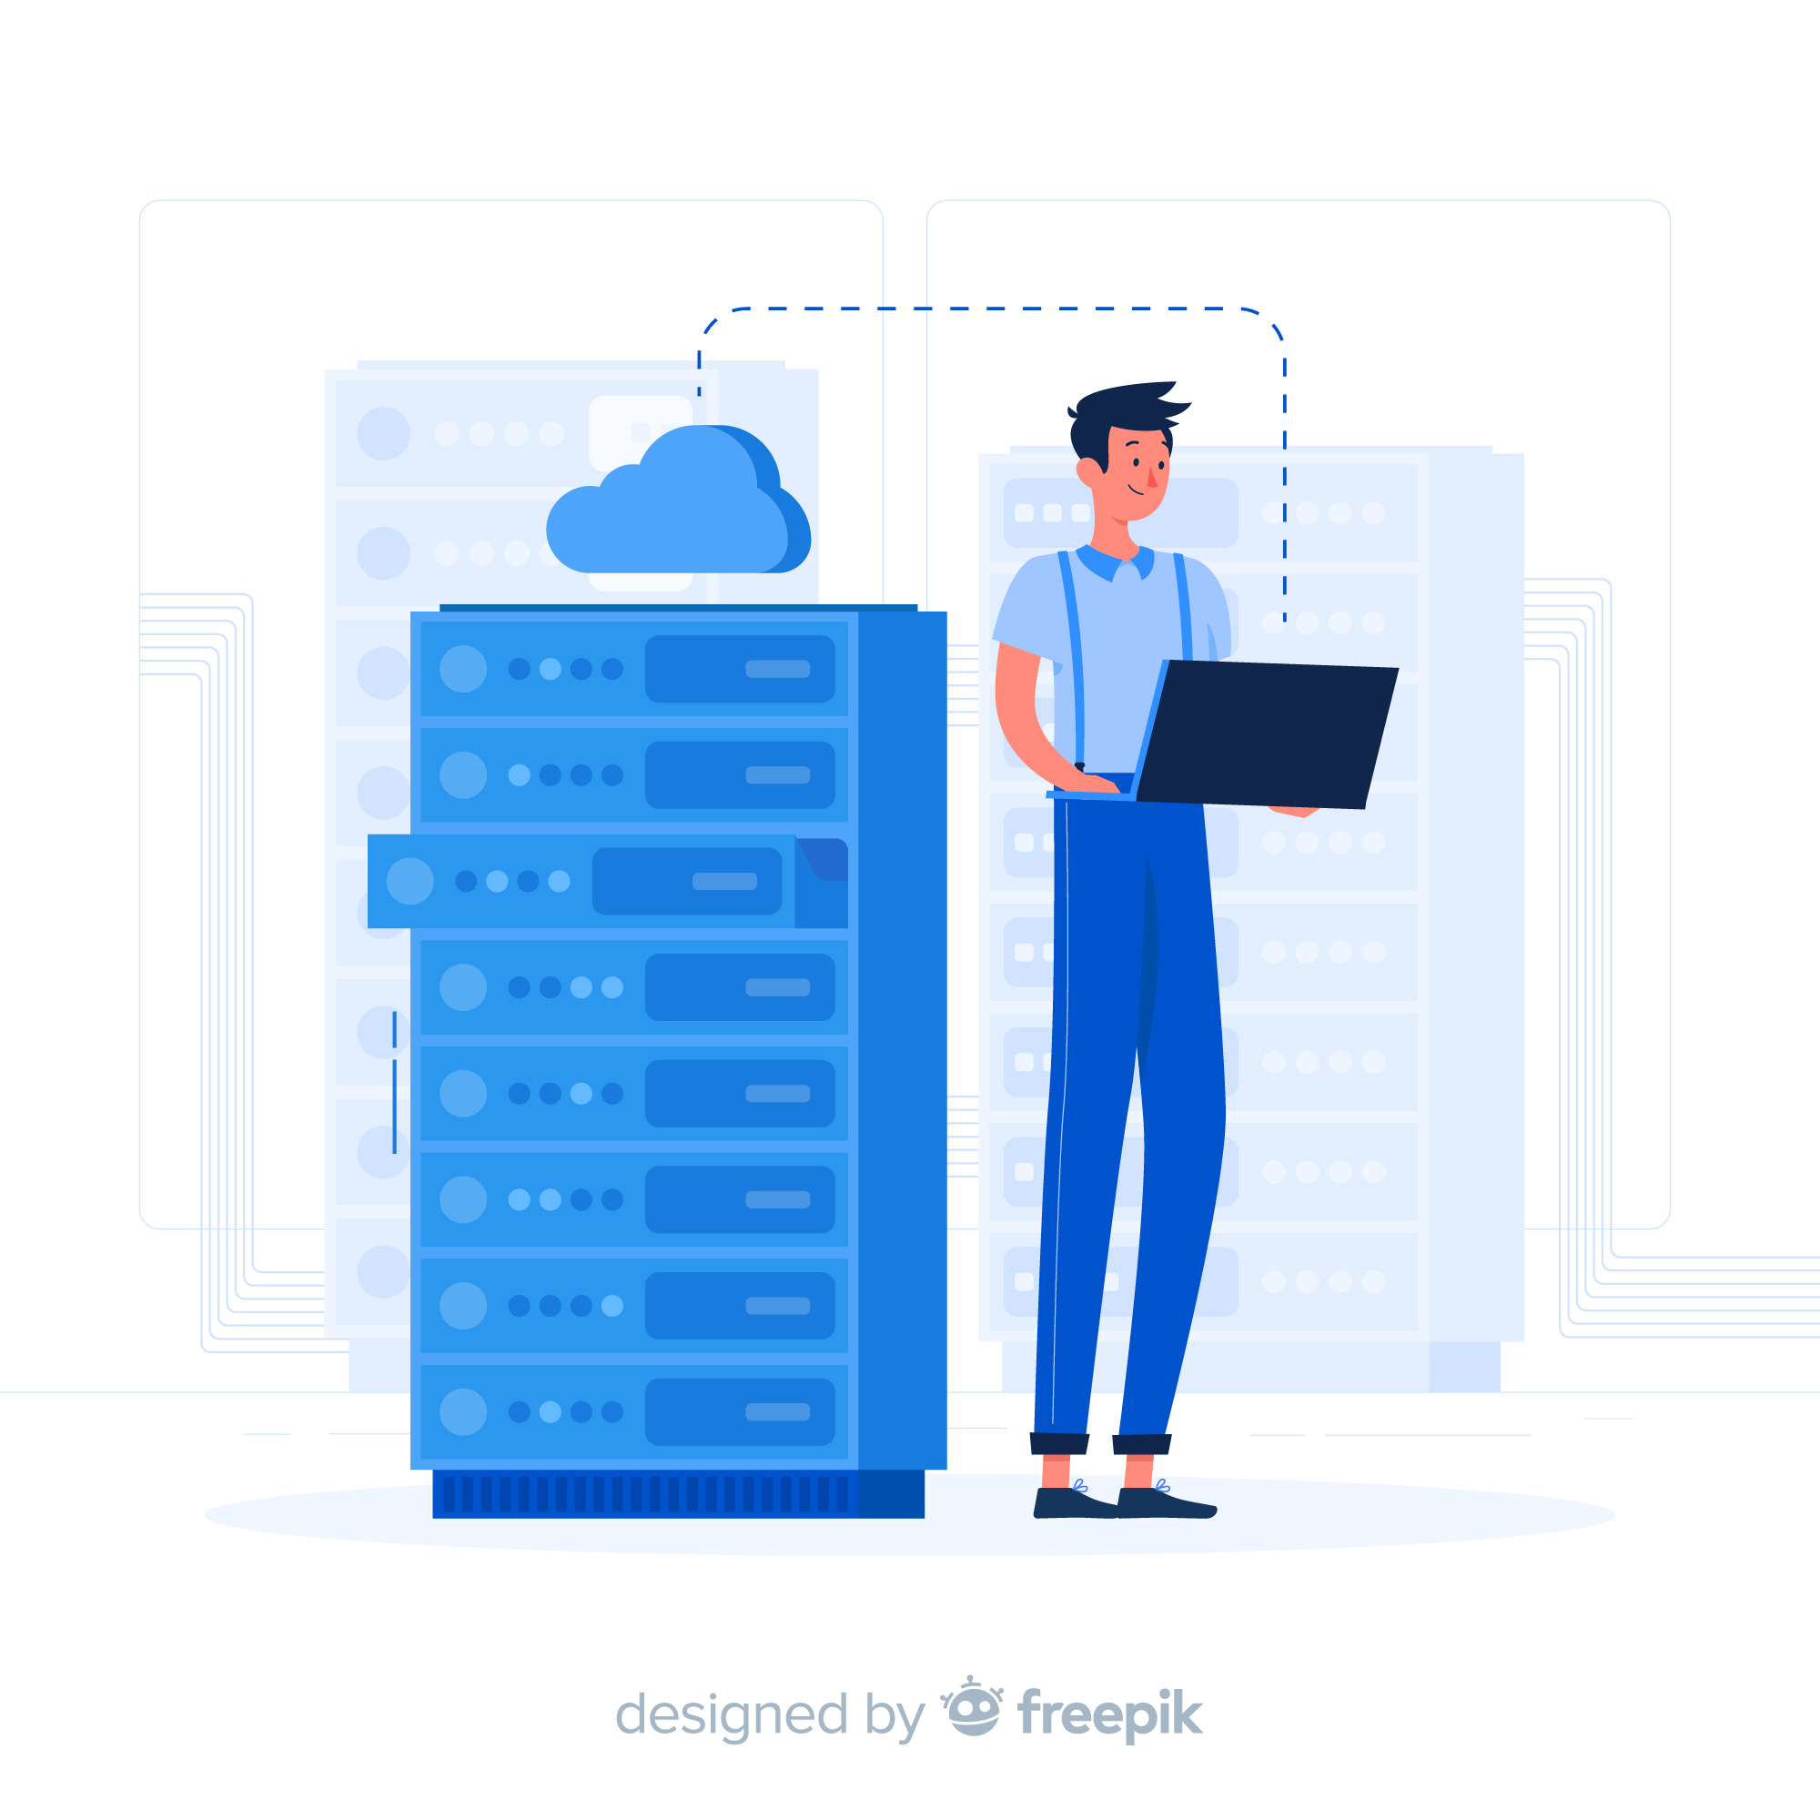
localhost
ENTORNO DE TRABAJO LOCAL
Es una alternativa para replicar servidores en tu máquina de manera offline, y permite administrar y probar sin necesidad de contar con un servidor cloud.

Slide 26




Herramientas de trabajo local
Visual Studio Code https://code.visualstudio.com/download
Emmet https://code.visualstudio.com/docs/editor/emmet
Node.js https://nodejs.org/es/download/
Github https://github.com/
Git https://git-scm.com/downloads

Slide 27

CONTACTO
joseamietta@gmail.com
www.linkedin.com/in/joseamietta

